Slide 1
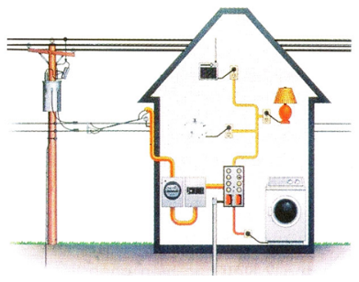
Chương VIII
MẠNG ĐIỆN TRONG NHÀ
Tiết 46: Bài 50: ĐẶC ĐIỂM VÀ CẤU TẠO
MẠNG ĐIỆN TRONG NHÀ

Slide 2
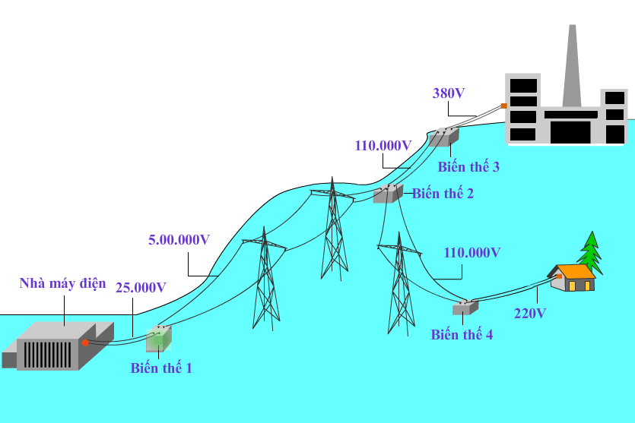
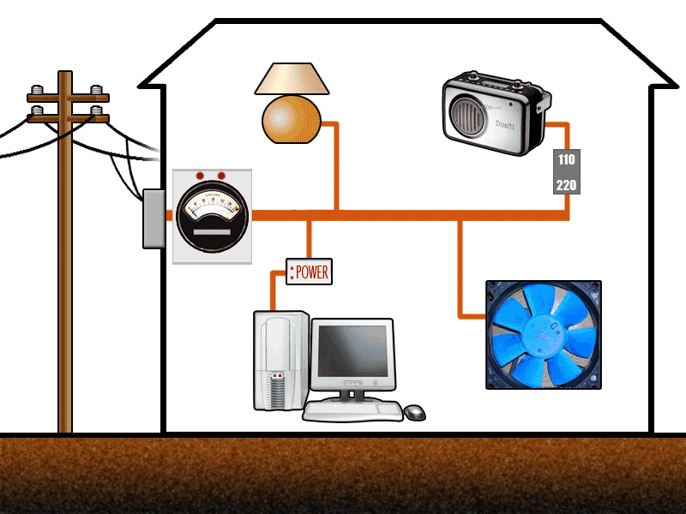
Hệ thống điện quốc gia
SƠ ĐỒ MẠNG ĐIỆN TRONG NHÀ

Slide 3
Điện áp của mạng điện trong nhà là bao nhiêu?

Slide 4
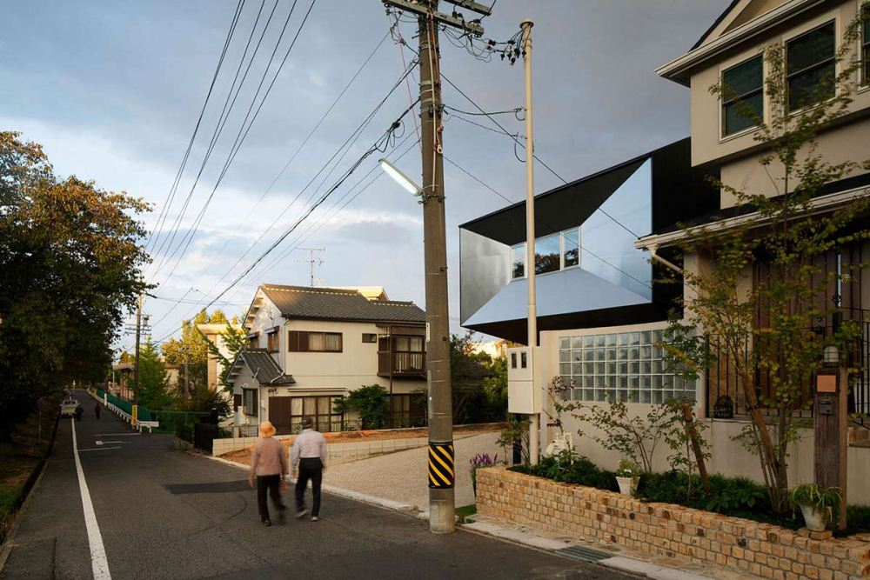

Nước Nhật có cấp điện áp là 110V
Ở Mỹ cấp điện áp là 127V và 220V

Slide 5
Em hãy kể tên những đồ dùng điện mà em biết?

Slide 6
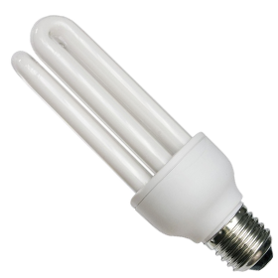
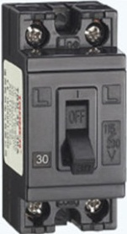
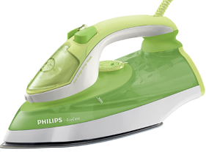
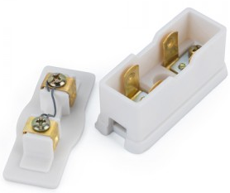
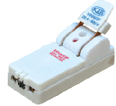
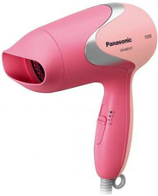
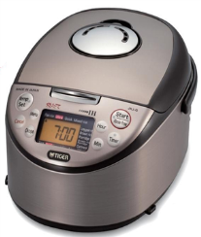
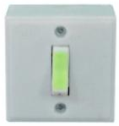
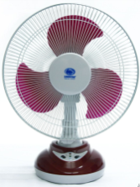
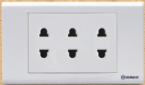
HÌNH ẢNH MỘT SỐ ĐỒ DÙNG ĐIỆN
VÀ THIẾT BỊ ĐIỆN
ĐỒ DÙNG ĐIỆN | THIẾT BỊ ĐIỆN
Bóng đèn Compact Bàn là điện Máy sấy tóc Nồi cơm điện Quạt điện | Aptomat Cầu chì Cầu dao Công tắc Ổ lấy điện

Slide 7
Quan sát đồ dùng điện và thiết bị điện,
hoàn thành phiếu học tập rồi rút ra nhận xét (5 phút)
NHÓM:........
Stt | Tên thiết bị điện (TBĐ), đồ dùng điện (ĐDĐ) | Điện áp định mức (ĐAĐM) | Công suất định mức
1.
2.
3.
4.
5.
6.
7.
NHẬN XÉT:
Công suất định mức của ĐDĐ :................................................................
Điện áp định mức của ĐDĐ:.....................................................................
Điện áp định mức của TB Đ: ………………………………………….

Slide 8
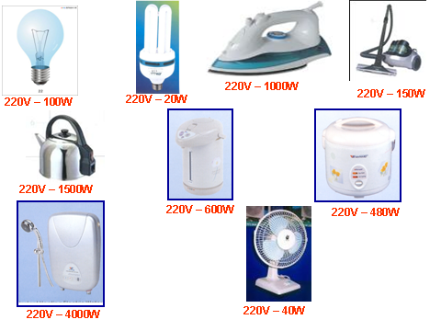

Slide 10
HĐ nhóm đôi: (2 phút): Chọn thiết bị và đồ dùng điện có số liệu kĩ thuật phù hợp với điện áp của mạng điện trong nhà là 220V
Bàn là điện 220V – 1000W
Nồi cơm điện 110V – 600W
Phích cắm điện 250V – 5A
Quạt điện 110V – 30W
Công tắc điện 500V – 10A
Bóng điện 12V – 3W
Bóng đèn huỳnh quang 220V – 20W
X
X
X
X

Slide 12
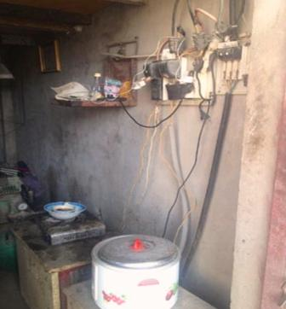
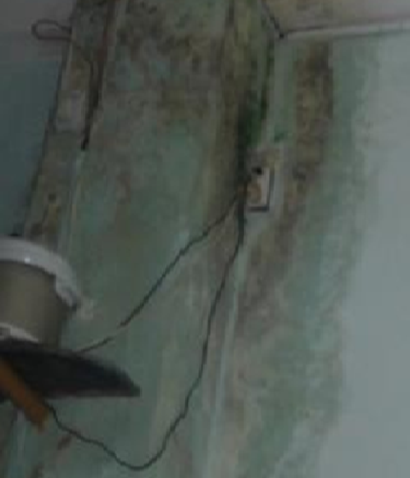
Hình 1
Hình 2
Cầu dao mất nắp đậy
Tường thấm nước nơi đặt ổ lấy điện, dây dẫn

Slide 13
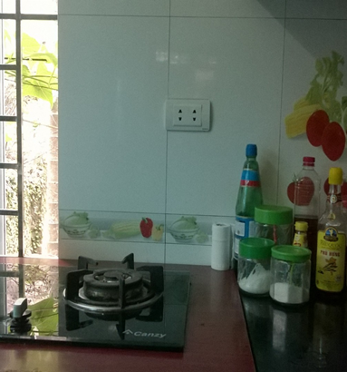
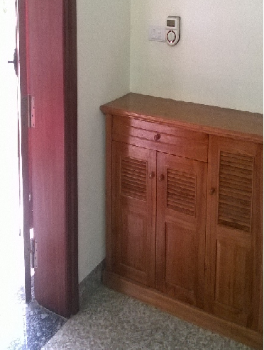
Hình 1
Hình 2

Slide 14
Bảng điện đặt gần cửa ra vào thuận tiện khi sử dụng

Slide 15
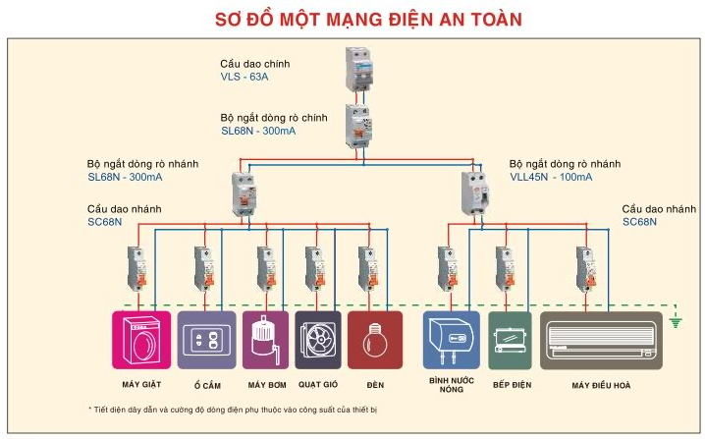
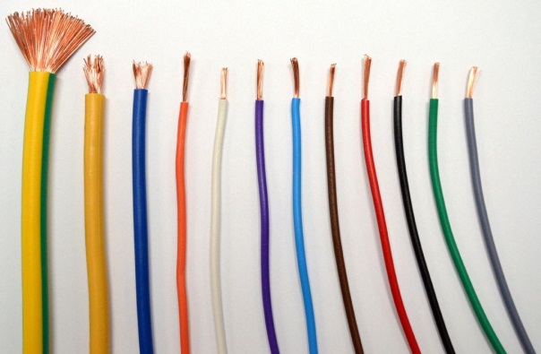

1
Aptomat tổng
Bộ ngắt dòng rò chính
Dây điện
Bộ ngắt dòng rò nhánh
Aptomat nhánh
2
3
Máy
giặt
Ổ
cắm
Máy bơm
Quạt gió
Đèn
Bình nước nóng
Bếp điện
Máy điều hoà

Slide 16
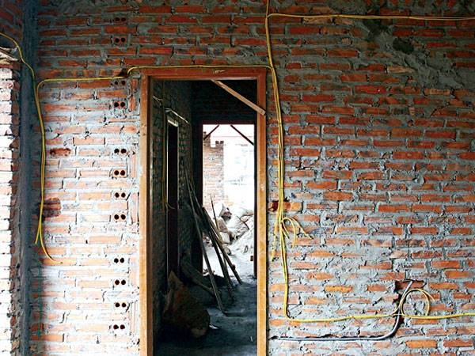
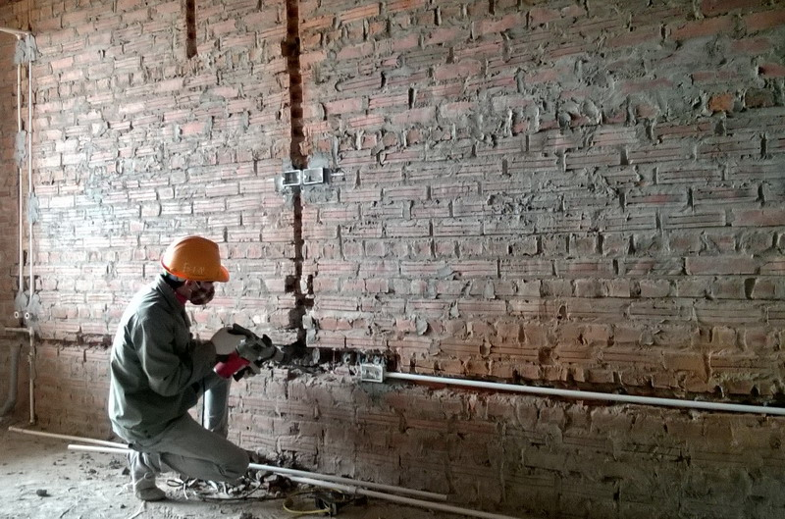
Lắp đặt ngầm dây cố định
Lắp đặt ngầm dây bằng ghen cứng

Slide 18
Mạng điện trong nhà
Đặc điểm
Yêu cầu
Cấu tạo
1.Có điện áp định mức là 220V
2. Đồ dùng điện của mạng điện trong nhà rất đa dạng
3. Điện áp định mức của các thiết bị, đồ dùng điện phải phù hợp với điện áp mạng điện.
- Đảm bảo cung cấp đủ điện
- Đảm bảo an toàn cho người sử dụng và ngôi nhà.
- Dễ dàng kiểm tra và sữa chữa
- Sử dụng thuận tiện, chắc, đẹp.

Slide 19

LUYỆN TẬP: TRÒ CHƠI: ĐI TÌM HÌNH ẢNH
1
2
3
4
LuËt ch¬i: Cã bèn miÕng ghÐp được ®¸nh sè 1, 2, 3, 4. øng víi mçi miÕng ghÐp lµ mét c©u hái. Tr¶ lêi ®óng c©u hái miÕng ghÐp sÏ được më ra, mét phÇn h×nh ¶nh sÏ được bËt mÝ. C¸c em cã thÓ ®o¸n h×nh ¶nh bÊt cø lóc nµo. Tr¶ lêi ®óng c©u hái sÏ nhËn được mét phÇn quµ. Tr¶ lêi đúng h×nh ¶nh sÏ nhËn được mét phÇn quµ ®Æc biÖt.

Slide 20

1
2
3
4
2
4

Slide 22
Sau 1 giờ tắt đèn của sự kiện Giờ Trái đất 2019 (20h30 đến 21h30 ngày 30/3/2019), Trung tâm Điều độ Hệ thống điện Quốc gia cho biết, trên phạm vi cả nước đã tiết kiệm được sản lượng điện là 492.000 kWh, tương đương số tiền khoảng 917 triệu đồng. Ý nghĩa của Chiến dịch Giờ Trái đất nhằm khuyến khích hành động xa hơn một giờ tắt đèn (60+). Mỗi hành động nhỏ sẽ mang đến ý nghĩa lớn góp phần thay đổi nhận thức cộng đồng về bảo vệ môi trường, tiết kiệm năng lượng, ứng phó với biến đổi khí hậu.
Notes:
hưởng ứng Giờ Trái đất 2020 (từ 20 giờ 30- 21 giờ 30 ngày 28/3), cả nước đã tiết kiệm được 436.000kWh, tương đương số tiền khoảng 812,9 triệu đồng. Năm 2021, hưởng ứng chiến dịch Giờ Trái đất 2021 diễn ra vào ngày 27-3.

Slide 23

VẬN DỤNG
Về nhà học bài, nắm chắc đặc điểm và yêu cầu của mạng điện trong nhà.
Trả lời câu hỏi 1,2 sau bài học.
Tìm hiểu các mạng điện trong nhà, sưu tầm tranh ảnh, bài viết về cấu tạo của mạng điện trong nhà tiết sau chúng ta sẽ tiếp tục tìm hiểu.

Slide 25

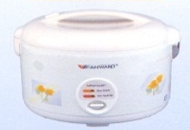
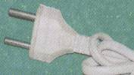


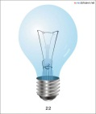
1
Hãy chọn những thiết bị và đồ dùng điện có số liệu kỹ thuật dưới đây sao cho phù hợp với điện áp định mức của mạng điện trong nhà 220V
1. Bàn là điện 220V – 1000W

2. Nồi cơm điện 110V – 600W
3. Phích cắm điện 250V – 5A

4. Quạt điện 110V – 30W
5. Công tắc điện 500V – 10A

6. Bóng điện 12V – 3W

Slide 26
2
Khi dùng bút thử điện để kiểm tra dây pha và dây trung tính của mạng điện trong nhà em thấy hiện tượng gì?

Slide 27
3
Mạng điện trong nhà phải đảm bảo những yêu cầu nào?
An toàn cho người và ngôi nhà.
Cung cấp đủ điện và dự phòng.
Sử dụng thuận tiện, bền, chắc, đẹp.
Dễ dàng kiểm tra và sửa chữa.

Slide 28
4
Điện áp của mạng điện trong nhà ở nước ta là bao nhiêu?

